Slide 1
Stefna í heilbrigðisþjónustu
Aðgengi að heilbrigðisþjónustu á landsbyggðinni
Hjörtur Kristjánsson

Slide 2
Er jafnt aðgengi?
Er hægt að bjóða upp á jafnt aðgengi?
Á að bjóða upp á sem jafnast aðgengi?
Eru til aurar til þess?
Hvað má það kosta? vs.
Felst í því hagkvæmni/betri nýting fjármagns?
Hvaða þjónustu er skynsamlegt að bjóða upp á og hvernig?

Slide 3
Hver er stefna yfirvalda í heilbrigðisþjónustu á landsbyggðinni?
Lög og reglugerðir:
Almenn heilbrigðisþjónusta – lögbundið hlutverk HSU
  Heilsugæsla → Heimahjúkrun – Vaktþjónusta – Utanspítalaþj./sjúkraflutningar
  Þjónusta og hjúkrun á hjúkrunarheimilum/-deildum (sem heyra undir HSU)
  Almenn sjúkrahúsþjónusta → Almennar lyflækningar, hjúkrun, slysamóttaka, nauðsynleg stoðdeildaþjónusta. Skv. lögum um sjúkratr. er þjónusta sem veitt er á göngudeildum, dagdeildum, slysadeildum og bráðamóttökum flokkuð sem sjúkrahúsþj.
Sérhæfð sjúkrahúsþjónusta – samkvæmt ákvörðun ráðherra eða sérstökum samningum
  V. Sjúkratryggingar Íslands
  V. sérhæfðu sjúkrahúsin (LSH/SHA)
Notes:
Við getum byrjað á að spyrja spurninga um stefnumörkun. Hver er stefna yfirvalda í heilbrigðisþjónustu á landsbyggðinni?
Áður en að henni kemur þarf að fylgja lögum – en vissulega felst í þeimi stefnumörkun þeirra sem settu þau.
Samkvæmt lögum og reglugerðum á Heilbrigðisstofnun Suðurlands að veita almenna heilbrigðisþjónustu. Um annað en þar fellur undir þarf koma til ákvörðun ráðherra eða að gera þarf sérstaka samninga um veitingu á slíkri þjónustu annað hvort við SÍ eða sérhæfðu sjúkrahúsin tvö varðandi úthýsingu á þeirra þjónustu.
Af ofantöldu má sjá að það er ekki lögbundið hlutverk HSU að veita t.d. fæðingarþjónustu, skurðstofuþjónustu, sérhæfða móttöku/skoðun, rannsóknir og aðgerðir á göngudeild sem falla undir undirsérgreinar lyflækninga og sömuleiðis aðrar sérgreinar en lyflækningar, s.s. kvensjúkdómalækningar og skurðlækningar.
Hvað varðar dagdeildarþjónustu þá fellur sérhæfð meðferð eins og blóðskilun og krabbameinslyfjameðferð ekki undir verksvið almennra lyflækninga
Samningar um veitingu sérhæfðrar heilbrigðisþjónustu umfram það sem fram kemur í lögum má segja að fari fram með þrennum hætti:
Af hálfu sérhæfðra sjúkrahúsa: Samkvæmt lögum um heilbrigðisþjónustu er sérhæfðum sjúkrahúsum heimilt, með leyfi ráðherra, að semja við aðrar heilbrigðisstofnanir um tilfærslu verkefna; að ákveðnir þættir þeirrar sérhæfðu heilbrigðisþjónustu sem þeim er ætlað að veita séu veittir á viðkomandi heilbrigðisstofnun. Þarna undir fellur væntanlega þjónusta eins og blóðskilun og krabbameinslyfjameðferð. Væntanlega er ætlast til að nauðsynlegt fjármagn fylgi úthýsingu á slíkri þjónustu.
Af hálfu ráðherra/ráðuneytis: Ráðherra/ráðuneyti hafa gert beina samninga við almennar heilbrigðisstofnanir um veitingu sérhæfðrar heilbrigðisþjónustu, t.d. hvað varðar biðlistaaðgerðir á sviði bæklunarlækninga. Fjármagn hefur fylgt.
Af hálfu Sjúkratrygginga Íslands: Í IV. kafla laga um sjúkratryggingar segir að sjúkratryggingastofnun (Sjúkratryggingar Íslands) annist samningsgerð um heilbrigðisþjónustu og geri samninga við heilbrigðisstofnanir og greiði þeim endurgjald í samræmi við ákvæði samninganna. Þar segir einnig að samninga skuli gera í samræmi við stefnumörkun , m.a. um skipulag heilbrigðisþjónustu, forgangsröðun verkefna innan hennar, hagkvæmni og gæði þjónustunnar og aðgengi að henni. Ennfremur segir að samningar skuli m.a. kveða á um magn, tegund og gæði þjónustu, hvar hún skuli veitt og af hverjum, ásamt endurgjaldi til veitanda og eftirliti með framkvæmd samnings.
Sérfræðilæknar aðrir en heimilislæknar starfa á læknastofum í Reykjavík, á Akureyri og í litlum og afmörkuðum mæli annars staðar á landbyggðinni samkvæmt samningi Sjúkratrygginga Íslands og Læknafélags Reykjavíkur þar sem kveðið er á um einingaverð og einingafjölda fyrir ákveðið læknisverk. Aðgangur að sérfræðingum á stofum í Reykjavík hefur verið óheftur og hver sem er getað pantað sér tíma án þess að hafa tilvísun frá heimilislækni.
Heilbrigðisstofnanir á landsbyggðinni hafa í gegnum árin gert samninga við Sjúkratryggingar Íslands um þjónustu sérgreinalækna ef þeir hafa boðist. Í mörgum tilfellum hafa stofnanirnar þurft að gefa Sjúkratryggingum afslátt af einingaverði, ýmist ákveðna prósentu af einingaverði og/eða að fylla hefur þurft upp í ákveðinn einingakvóta (sem heilbrigðisstofnunin hefur þá þurft að fjármagna sjálf.
Þrátt fyrir að hafa þurft að veita þennan afslátt og í raun greiða fyrir hluta af hinni sérhæfðu heilbrigðisþjónustu hafa heilbrigðisstofnanirnar þurft að fjármagna aðstöðu fyrir viðkomandi sérfræðiþjónustu, s.s. skoðunarbekki, skoðunarljós, speglunartæki, svæfingabúnað, tölvur, skrifstofukostnað - og lengi má telja.
Í flestum tilfellum hafa þjónustuþegar þessarar sérhæfðu þjónustu sem veitt er á landsbyggðinni þurft tilvísanir (öfugt við þjónustuþega á landsbyggðinni) vegna takmarkaðs aðgengis.
Sérfræðingar hafa borgað aðstöðugjald en í raun hefur stór hluti þess runnið til Sjúkratrygginga þar sem stofnanirnar hafa þurft að veita afslátt til að ná samningum.
Þetta hefur gert að verkum að heilbrigðisstofnanir á landsbyggðinni eru vart samkeppnisfærar við höfuðborgarsvæðið þar sem Sjúkratryggingar Íslands, og þar með ríkið, meta íbúa landsbyggðarinnar minna en íbúa höfuðborgarsvæðis (oft sem nemur 20%) að þessu leyti.
Vegna íbúafæðar er á langflestum stöðum á landsbyggðinni ekki raunhæft að ætla að sjálfstætt starfandi sérfræðingar komi sér upp læknastofum með fullnægjandi aðstöðu.
Í slíkum tilfellum er eini raunhæfi kosturinn (að fjarheilbrigðisþjónustu undanskilinni) að slík sérhæfð heilbrigðisþjónusta fari fram undir þaki heilbrigðisstofnananna - þótt sérfræðingarnir sem veiti þjónustuna séu oft sjálfstætt starfandi.
Það er því mismunun þegar fjármögnun fyrir slíka þjónustu er minni (per læknisverk) fyrir þjónustuþega á landsbyggðinni samanborið við höfuðborgarsvæðið.

Slide 4
Á hvaða stigi á stefnumörkunin að vera – ráðuneyti vs. heilbrigðisst.?
Hvað liggur til grundvallar fjármögnun stofnana?
Dæmi:
  Hvar eiga að vera röntgentæki, TS, ómtæki, rannsóknastofur?
  Hvar á að veita sérhæfða sjúkrahúsþjónustu, með hvaða hætti og hvernig á að fjármagna hana?
  Hvaða stefna liggur að baki fjármögnun SÍ á sérfræðiþjónustu?
Misræmi
  Varðandi t.d. fjármögnun á mismunandi tegundum sérfræðiálita.
Notes:
Lögin ná bara ákveðið langt. Í framhaldi af þeim kemur að stefnumörkun stjórnvalda og ráðneytis og þar má spyrja ýmissa spurninga. Að mínu viti þá er ýmislegt sem væri vera skýrara í þessu sambandi.. Spyrja má á hvaða stigi stefnumörkun á að vera og með hvað hætti stefnumörkun stýrir fjármögnun. Skilgreiningu á hvar á að veita þjónustu fylgir væntanlega krafa um fjármögnun hennar á þeim stað.

Slide 5
Áskoranir
Skilgreining → krafa um fjármögnun reksturs og búnaðar
  T.d. á að vera TS-tæki? Já →
    Endurnýjun á ~8 ára fresti
    Rekstur og viðhald, geymsla mynda
    Úrlestur
Fjármögnun ekki tengd þjónustuþörf
  Lítil stofnun: Meiri sveiflur í þjónustuþörf
  Hætta á að fjármögnun fylgi ekki raunaukningu kostnaðar
    T.d. hvað varðar:
    Laun
    Kostnað vegna aukinna krafna um gæði og eftirlit m.a. frá ráðuneyti, öðrum stofnunum (t.d. Lyfjastofnun)
    Blessaða ferðamennina
Notes:
Sérfræðilæknar aðrir en heimilislæknar starfa á læknastofum í Reykjavík, á Akureyri og í litlum og afmörkuðum mæli annars staðar á landbyggðinni samkvæmt samningi Sjúkratrygginga Íslands og Læknafélags Reykjavíkur þar sem kveðið er á um einingaverð og einingafjölda fyrir ákveðið læknisverk. Aðgangur að sérfræðingum á stofum í Reykjavík hefur verið óheftur og hver sem er getað pantað sér tíma án þess að hafa tilvísun frá heimilislækni.
Heilbrigðisstofnanir á landsbyggðinni hafa í gegnum árin gert samninga við Sjúkratryggingar Íslands um þjónustu sérgreinalækna ef þeir hafa boðist. Í mörgum tilfellum hafa stofnanirnar þurft að gefa Sjúkratryggingum afslátt af einingaverði, ýmist ákveðna prósentu af einingaverði og/eða að fylla hefur þurft upp í ákveðinn einingakvóta (sem heilbrigðisstofnunin hefur þá þurft að fjármagna sjálf.
Þrátt fyrir að hafa þurft að veita þennan afslátt og í raun greiða fyrir hluta af hinni sérhæfðu heilbrigðisþjónustu hafa heilbrigðisstofnanirnar þurft að fjármagna aðstöðu fyrir viðkomandi sérfræðiþjónustu, s.s. skoðunarbekki, skoðunarljós, speglunartæki, svæfingabúnað, tölvur, skrifstofukostnað - og lengi má telja.
Í mörgum tilfellum hafa þjónustuþegar þessarar sérhæfðu þjónustu sem veitt er á landsbyggðinni þurft tilvísanir (öfugt við þjónustuþega á landsbyggðinni) vegna takmarkaðs aðgengis.
Sérfræðingar hafa borgað aðstöðugjald en í raun hefur stór hluti þess runnið til Sjúkratrygginga þar sem stofnanirnar hafa þurft að veita afslátt til að ná samningum.
Þetta hefur gert að verkum að heilbrigðisstofnanir á landsbyggðinni eru vart samkeppnisfærar við höfuðborgarsvæðið þar sem Sjúkratryggingar Íslands, og þar með ríkið, meta íbúa landsbyggðarinnar minna en íbúa höfuðborgarsvæðis (oft sem nemur 20%) að þessu leyti.
Vegna íbúafæðar er á langflestum stöðum á landsbyggðinni ekki raunhæft að ætla að sjálfstætt starfandi sérfræðingar komi sér upp læknastofum með fullnægjandi aðstöðu.
Í slíkum tilfellum er eini raunhæfi kosturinn (að fjarheilbrigðisþjónustu undanskilinni) að slík sérhæfð heilbrigðisþjónusta fari fram undir þaki heilbrigðisstofnananna - þótt sérfræðingarnir sem veiti þjónustuna séu oft sjálfstætt starfandi.
Það er því mismunun þegar fjármögnun fyrir slíka þjónustu er minni (per læknisverk) fyrir þjónustuþega á landsbyggðinni samanborið við höfuðborgarsvæðið.

Slide 6
Áskoranir
Sérfræðiþjónusta:
  Íbúafæð → ekki raunhæft að sjálfstætt starfandi sérfr. komi sér upp læknastofum m. búnaði.
  Eini raunhæfi kostur að fari fram undir þaki heilbr.st. - en þar háð sérstökum samningum v. SÍ
  Mismunun í fjármögnun
  Takmörkun á aðgengi
    v. einingaþaks
    v. komutíðni sérfræðinga
    (ef þá fyrir hendi)
  Bolmagn lítilla stofnana
    Samningagerð
    Sérfræðingaveiðar
    Meðgjöf til þjónustu
Notes:
Sérfræðilæknar aðrir en heimilislæknar starfa á læknastofum í Reykjavík, á Akureyri og í litlum og afmörkuðum mæli annars staðar á landbyggðinni samkvæmt samningi Sjúkratrygginga Íslands og Læknafélags Reykjavíkur þar sem kveðið er á um einingaverð og einingafjölda fyrir ákveðið læknisverk. Aðgangur að sérfræðingum á stofum í Reykjavík hefur verið óheftur og hver sem er getað pantað sér tíma án þess að hafa tilvísun frá heimilislækni.
Heilbrigðisstofnanir á landsbyggðinni hafa í gegnum árin gert samninga við Sjúkratryggingar Íslands um þjónustu sérgreinalækna ef þeir hafa boðist. Í langflestum tilfellum hafa stofnanirnar þurft að gefa Sjúkratryggingum afslátt af einingaverði, ýmist ákveðna prósentu af einingaverði og/eða að fylla hefur þurft upp í ákveðinn einingakvóta (sem heilbrigðisstofnunin hefur þá þurft að fjármagna sjálf.
Þrátt fyrir að hafa þurft að veita þennan afslátt og í raun greiða fyrir hluta af hinni sérhæfðu heilbrigðisþjónustu hafa heilbrigðisstofnanirnar þurft að fjármagna aðstöðu fyrir viðkomandi sérfræðiþjónustu, s.s. skoðunarbekki, skoðunarljós, speglunartæki, svæfingabúnað, tölvur, skrifstofukostnað - og lengi má telja.
Í flestum tilfellum hafa þjónustuþegar þessarar sérhæfðu þjónustu sem veitt er á landsbyggðinni þurft tilvísanir (öfugt við þjónustuþega á landsbyggðinni) vegna takmarkaðs aðgengis.
Sérfræðingar hafa borgað aðstöðugjald en í raun hefur stór hluti þess runnið til Sjúkratrygginga þar sem stofnanirnar hafa þurft að veita afslátt til að ná samningum.
Þetta hefur gert að verkum að heilbrigðisstofnanir á landsbyggðinni eru vart samkeppnisfærar við höfuðborgarsvæðið þar sem Sjúkratryggingar Íslands, og þar með ríkið, meta íbúa landsbyggðarinnar minna en íbúa höfuðborgarsvæðis (oft sem nemur 20%) að þessu leyti.
Vegna íbúafæðar er á langflestum stöðum á landsbyggðinni ekki raunhæft að ætla að sjálfstætt starfandi sérfræðingar komi sér upp læknastofum með fullnægjandi aðstöðu.
Í slíkum tilfellum er eini raunhæfi kosturinn (að fjarheilbrigðisþjónustu undanskilinni) að slík sérhæfð heilbrigðisþjónusta fari fram undir þaki heilbrigðisstofnananna - þótt sérfræðingarnir sem veiti þjónustuna séu oft sjálfstætt starfandi.
Það er því mismunun þegar fjármögnun fyrir slíka þjónustu er minni (per læknisverk) fyrir þjónustuþega á landsbyggðinni samanborið við höfuðborgarsvæðið.

Slide 7
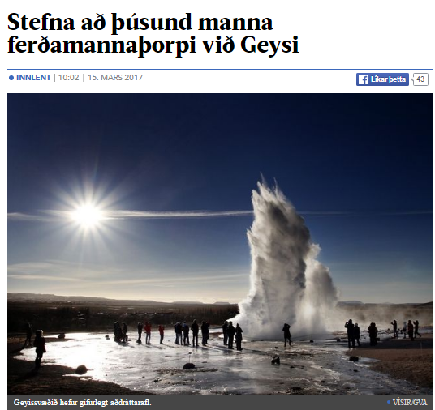
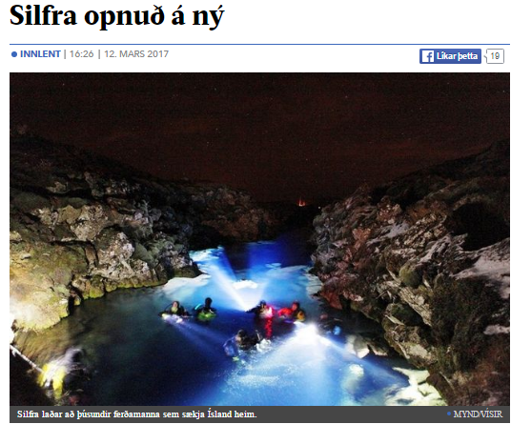
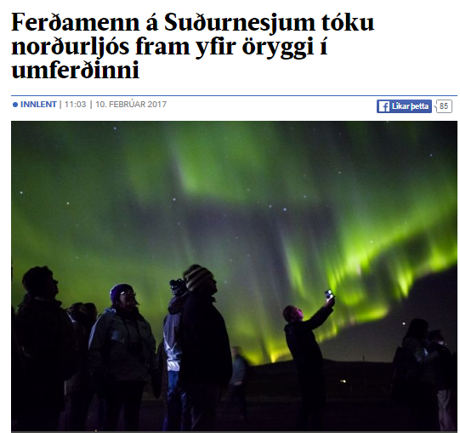
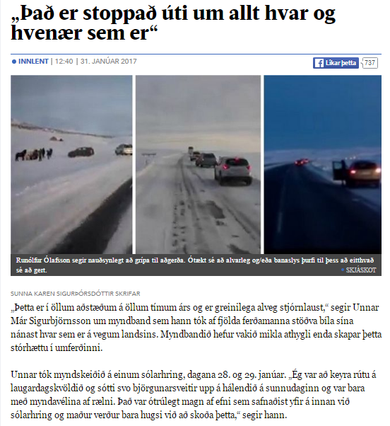
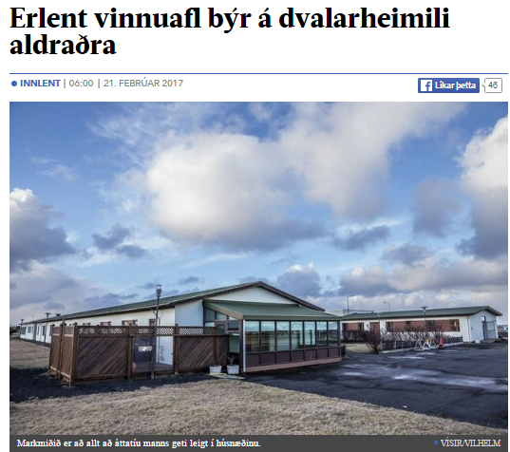
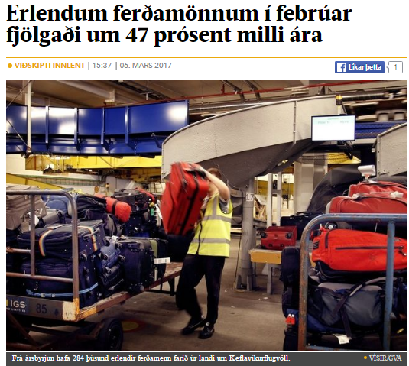
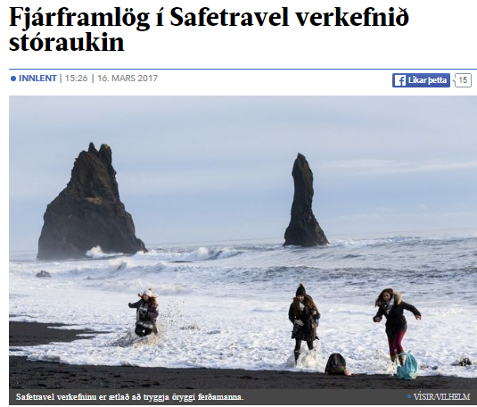
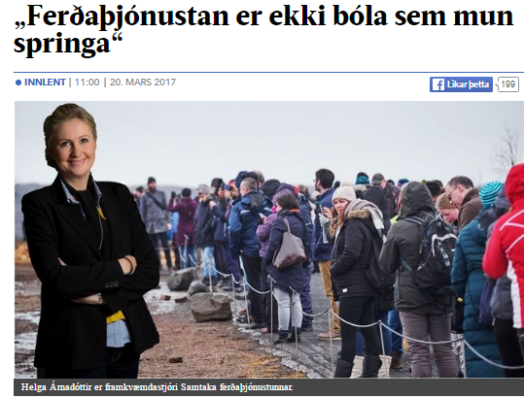

Slide 8
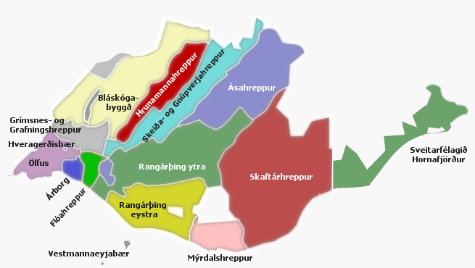
Notes:
30.000 ferkm 14 sveitarfélög að Hornafirði meðtöldum.

Slide 9
Heilsugæsla

Slide 10
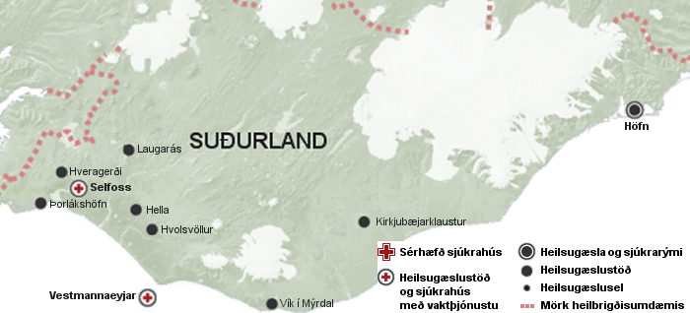
Notes:
Í heilbrigðisumdæmi Suðurlands eru 9 heilsugæslueiningar á 10 starfstöðvum ef Hornafjörður er talinn með en einingin þar er rekin af sveitarfélaginu. Heilsugæslan í Rangárþingi er með tvær starfsstöðvar, á Hellu og á Hvolsvelli.
Ég tel ekki skynsamlegt að fækka heilsugæslustöðvum frá því sem nú er – vegna vegalengda og aðgengi að þjónustu.

Slide 11
Stöðugildi og samsetning
20-21 stöðugildi heimilislækna
1-> 4→5 sérnámsstöður
23. mars 2017 vantar í 3←4 stöður heimilislækna og eina nýja sérnámsstöðu. Einn heimilislæknir hættir í sumar vegna aldurs.
Hornafjörður: 2 stöðugildi. Annað setið.
Notes:
Tölur vi. megin án þess að Hornafjörður sé meðtalinn.

Slide 12
Vaktsvæði læknisþjónustu
Vakt og bráðamóttaka á Selfossi sem sinnir
  Almennri vaktþjónustu fyrir Árborg, Ölfus, Hveragerði, uppsveitir Árnessýslu og Rangárþing.
  Neyðarþjónustu fyrir Árborg, Hveragerði og Ölfus (og nálæg svæði)
  Staðarvakt læknis á BMT. Bakvakt sérfræðings.
Neyðarvakt (F1) í Laugarási
Neyðarvakt (F1) í Rangárþingi
Almenn vakt og neyðarvakt í Vestmannaeyjum
Almenn vakt og neyðarvakt í Vík í Mýrdal
Almenn vakt og neyðarvakt á Kirkjubæjarklaustri (læknir hluta af tímanum á móti hjúkrunarfr.)
Notes:
Ég tel ekki rétt að stækka vaktsvæði vegna vegalengda, íbúafjölda, aðgengi að þjónustu og viðbragðsgetu. Þótt fáir búi í Vík í Mýrdal og á Kirkjubæjarklaustri samtals þá er viðbragðsgeta; hvaða viðbragð er mögulegt, takmörkuð og vegalengdir miklar.

Slide 13
Bráðamóttaka Selfossi
Staðarvakt læknis
Hjúkrunarfræðingur 24/7
Sérfræðingur á bakvakt/ gæsluvakt.
Óhentugt fyrirkomulag í húsnæði.
Aðgengi að blóðranns. og rtg ekki 24/7 – POC
Úrlestur ekki eftir 17 á virkum d.
Vaktabyrði vs. almenn heilsug.
Breytingar
  Samhengi við samdægursmóttöku
  Vaktafyrirkomulag
  Efla menntun/þjálfun
  Innleiðing verkferla
  Breytingar á húsnæði <2 ára
  Fjölgun almennra tíma á heilsug.
Notes:
Breytingar á samdægursmóttöku.

Slide 14

Teymisvinna
Heilsugæsla
Samdægursmóttaka

Slide 15
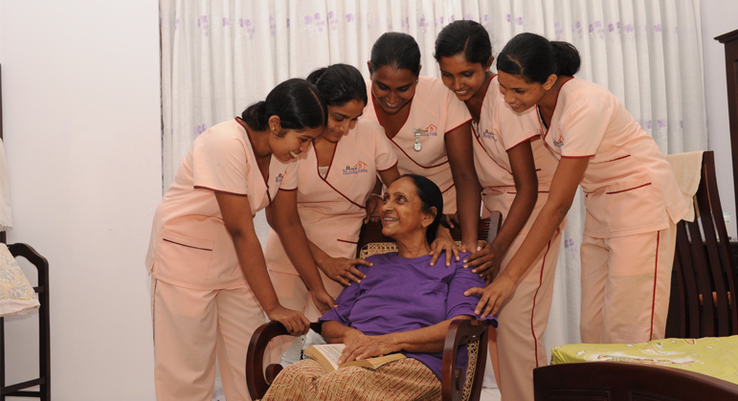
Heimahjúkrun
Möguleiki á þjónustu utan dagvinnutíma ef þarf
Sveigjanleiki
Notkun fjarheilbrigðistækni
Þáttaka sjúkraflutningamanna
Notes:
Heimahjúkrun þarf að vera með þeim hætti að sveigjanleiki sé til staðar. Á minni stöðum getur verið mikill breytileiki á þörf eftir kvöld- og helgarþjónustu frá einum tíma til annars og mislangar vegalengdir sem þarf að fara til að sinna skjólstæðingum.

Slide 16
Sérfræðingar í hjúkrun –
Nurse practioner
Sérnámsstaða í heilsugæsluhjúkrun
...
Laus er til umsóknar 80% sérnámsstaða hjúkrunarfræðings í heilsugæsluhjúkrun. Staðan er veitt frá 1. ágúst 2017 til eins árs.
Um er að ræða sérnám í heilsugæsluhjúkrun í samstarfi við Háskólann á Akureyri. Námið samanstendur af fræðilegu námi við Háskólann á Akureyri og klínískri þjálfun á heilsugæslustöð undir handleiðslu lærimeistara. Námið er skipulagt til eins árs og lýkur með diplóma gráðu.
....
Umsóknarfrestur er til og með 20.03.2017
Hjúkrunarstýrðar móttökur hjá sjúklingum með langvinna sjúkdóma, s.s. sykursýki, hjarta- og lungnasjd.
Eftirfylgd e. veikindi/innlögn.
Aukið hlutverk í bráðamóttöku, s.s. í triage, sauma minni sár, gifsmeðferð, eftirfylgd bráðavandamála
Forvarnir og heilsuefling
Teymisvinna

Slide 17
Sjúkraflutningar-Utanspítalaþjónusta

Slide 18
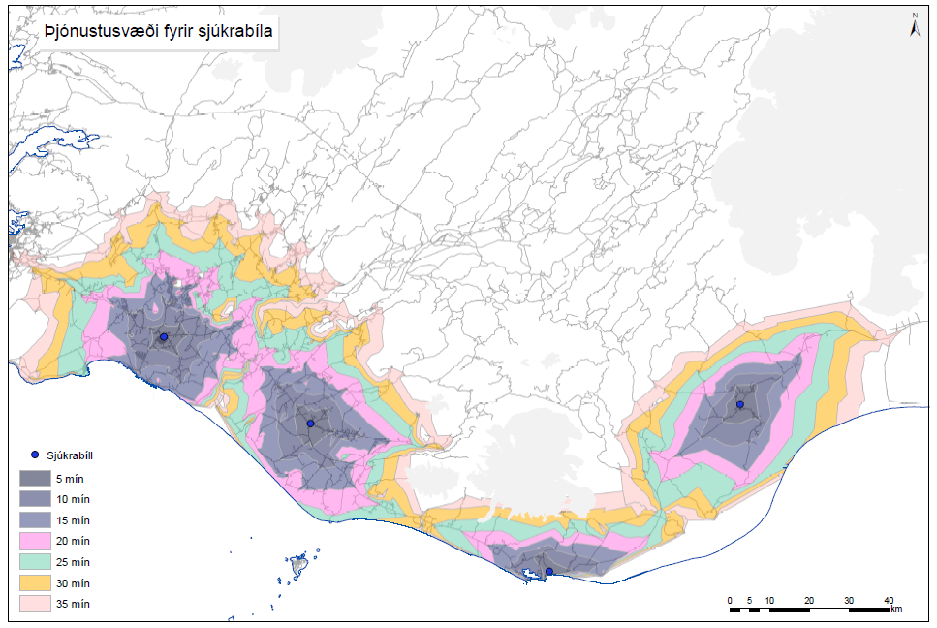
Notes:
Þjónustusvæðið nær yfir nær allt svæðið á kortinu. Sjúkraflutningar með sjúkrabíl á síðasta ári voru um 3700 og jukust um ca. 12% milli ára. Á 5 ára tímabili hefur aukingin verið 66%. Meðallengd útkalls hefur líkaaukist í km talið.
Um 2500 flutningar starfsstöð á Selfossi. Bæði Rþ og Vm með milli 400 og 500 flutninga. Þörf fyrir eina starfsstöð til viðbótar í uppsveitum Árnessýslu. Áhersla á menntunarstig sjúkraflutningamanna, að auka það.

Slide 19


Slide 20
Sjúkraflug
Of lítið að hafa eina sjúkravél til reiðu í landinu.
Of langur flutningstími frá þéttbýlum sunnan heiða.
Útboð 2017. Tækifæri á að laga.
Þyrlur (auk sjúkravélar fyrir norðan) framtíðin.
Notes:
Samkvæmt Neyðarlínu voru 130 sjúkraflutningar á árinu 2016 til og frá Vestmannaeyjum, þ.e.a.s. sjúkrafluttir einstaklingar. 85 sjúklingar voru fluttir frá Eyjum til Reykjavíkur og 45 sjúklingar frá Reykjavík til Eyja. Samkvæmt upplýsingum frá Isavia þá voru 108 skráð sjúkraflug til Vestmannaeyja. Samkvæmt upplýsingum frá Sjúkratryggingum Íslands (SÍ) (með fyrirvara um að SÍ og Mýflug eiga eftir að samkeyra lokagögn fyrir árið 2016) voru skráð 113 sjúkraflug hjá Mýflugi til og frá Vestmanneyjum á árinu 2016. Sjúkraflug vegna barnsfæðinga kvenna voru tvö talsins á árinu 2016. Ekkert sjúkraflug með þyrlu var vegna barnsfæðinga kvenna.
Í sumum tilfellum voru tveir einstaklingar fluttir í sama flugi og stundum var flutningur báðar leiðir og skýrir það væntanlega að mestu eða öllu muninn á ofangreindum tölum frá mismunandi aðilum. Fyrir sjúkraflug með tvo eða fleiri einstaklinga reiknast einfalt gjald.
Þyrluflug eru ekki inni í tölum frá Neyðarlínu. Á árinu 2016 voru sjö útköll þyrlu til Vestmannaeyja en í einu tilfelli þar af var hætt við vegna breyttra aðstæðina og því voru sex sjúkraflug með þyrlu á árinu. Í einu tilfelli var kölluð til bæði sjúkraflugvél og þyrla vegna sérstakra aðstæðna.

Slide 21
Sérfræðiþjónusta

Slide 22
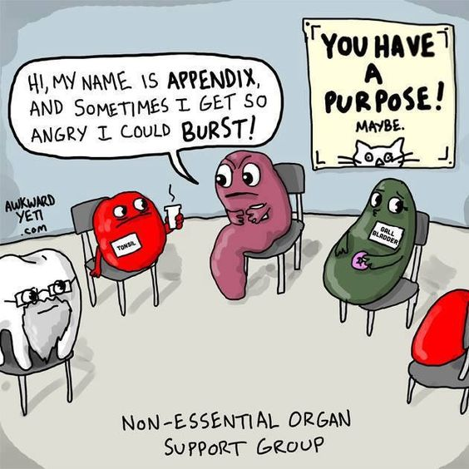
Fjármögnun – Samningar -Greiðsluþáttökukerfi
Íbúar landsbyggðarinnar eru í ruslflokki og njóta ekki sömu fjármögnunar og íbúar höfuðborgarsvæðisins vegna takmörkunar á sérfræðiþjónustu sem er bundin samningagerð við SÍ fyrir hverja einstaka tegund sérfræðiþjónustu og vegna verra aðgengis íbúa að þeirri þjónustu sem er í Reykjavík.
Notes:
... og í mörgum tilfellum a.m.k. eru bundið við ákveðna lækna

Slide 23
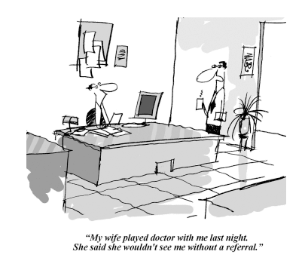
Tilvísanakerfi?
Notes:
Ekki stóra málið á landsbyggðinni hvað varðar farvegi fyri þjónustuþega. Í mörgum tilfellum til staðar á landsbyggðinni vegna skorts á aðgengi.

Slide 24
Lítið framboð af sérgreinalæknum sem vilja hafa fasta búsetu á landsbyggðinni
Í gamla daga
2000
2017
?
Notes:
Erfitt að fá sérfræðinga til starfa á sjúkrahúsum á landsbyggðinni. Margþættar orsakir. Vaktabyrði. Aðrar kröfur og ábyrgð sem þarf að axla en áður. Aukin sérhæfing, þekking og tækni, erfitt að halda sér við í sérgrein. Sjúkrahús á landsbyggðinni hafa búið til margra ára við niðurskurð bæði hvað varðar fjármagn og verfefni. Ekki eins spennandi að vinna á þessum stöðum og áður.

Slide 25

Hvað þá í staðinn?

Slide 26
Móttaka sérfræðilækna
Einföldun.
Fjármögnunarkerfi sem byggir á heildarpotti.
Ákvarða heildarpott eininga í hverri sérgrein/undirsérgrein fyrir sig. Landsbyggðarstofnun fær tækifæri til að nota t.d. 80% af einingafjölda m.v. fólksfjölda án þess að þurfa að prútta um afslætti eða annað.
Stofnun fær skynsamlegt frjálsræði um það hvernig hún fær sérfræðinga til verksins. Sumir kjósa t.d. að vera launamenn.
Ef stofnun nýtir ekki einingar falla þær aftur í heildarpottinn og skjólstæðingar af upptökusvæði geta notið þeirra annars staðar (f.o.f. R.vík).

Slide 27
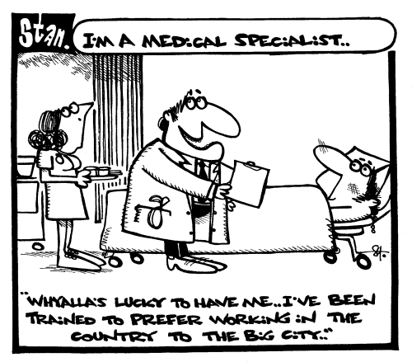
Sjúkrahúslæknar á landsbyggðinni
Aukin tengsl við Landspítala hvað varðar lækna í sérnámi t.d. í lyflækningum og bráða-lækningum. T.d. fjármögnun á stöðugildi og rotation sem hluti af prógrammi.
Sérnám í landsbyggðarlækningum.
  Undirsérgrein v. heimilislækningar.

Slide 28
Sálfræðiþjónusta

Slide 29
HSU að fá 0,5 stöðugildi til viðbótar og þá samtals með 3.
Fókus á börn og fjölskyldur þeirra + áfallahjálp.
M.v. núverandi aðstæður og aðgengi þörf fyrir að þessi 3 stöðugildi séu áfram notuð fyrir þennan hóp skjólstæðinga
Sjálfstætt starfandi sálfræðingar starfa á svæðinu með þjónustu fyrir fullorðna. Ekki niðurgreitt.

Slide 30
Fjarheilbrigðisþjónusta

Slide 31

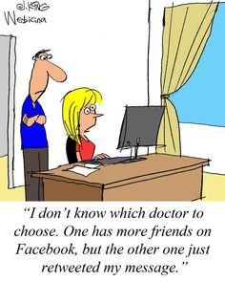
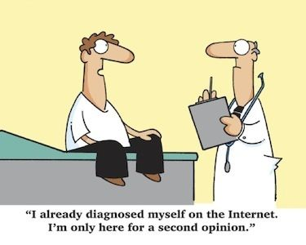
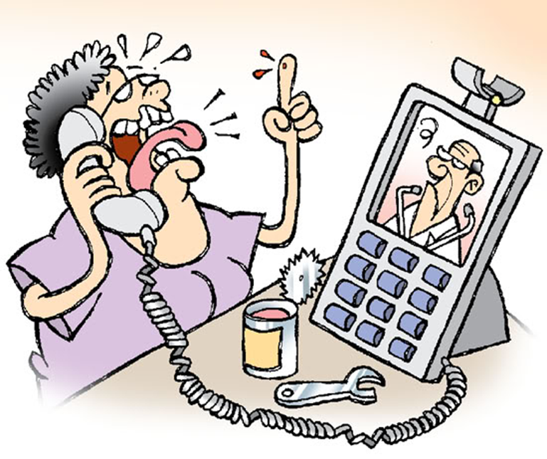

Notes:
Fjarheilbrigðisþjónusta er víðfeðmt hugtak og nær yfir marga hluti

Slide 32

Lagskipting - Innan HSU
Innan heilsugæslu
  V. fjarlægari ferðamannastaði, t.d. Skaftafell, Þórsmörk
  Milli heilsugæslustöðva, t.d. Vík-Klaustur
  Heimahjúkrun
Heilsugæsla → BMT Selfossi
Sjúkraflutningar →BMT Selfossi
Heilsugæsla → Sérfræðilæknar HSU („fjar“göngudeild)

Slide 33

Lagskipting – Út fyrir HSU
HSU → Landsp. BMT/Hjartagátt
Bráð vandamál
  Sjúkraflutningar t.d. AMI, stroke →
  BMT Selfossi →
  Heilsugæslustöðvar HSU→
Dagdeildir HSU Se/Ve →
Dagdeildir LSH
HSU → Ráðgjöf – sérfræðingar
utan stofnunar
Langvinn vandamál/eftirlit
  Landsp., SHA..
  Stofur sérfræðinga ?
  Greiðslukerfi ← SÍ
  Sögu-samtal

Slide 34
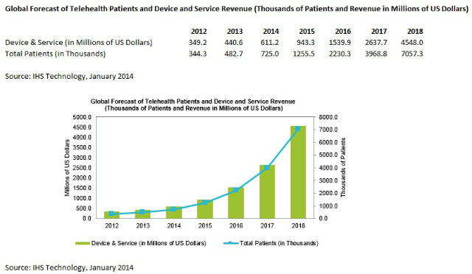
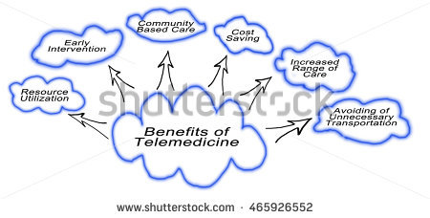

Slide 35
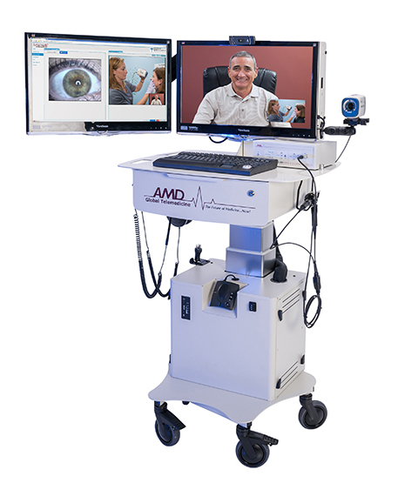
IMEDS II
Spot Vital Signs Monitor
General Examination Camera
Camera & Illumination System
Digital Otoscope
ENT Otoscope
Dermascope
12 Lead ECG
Digital Spirometer
USB Ultrasound Probes
Telephonic Stethoscope
Wireless Stethoscope
Audiometer
Dental Examination Camera
Various Endoscopes
Integrates with Video-Conferencing Partners such as: Polycom, Cisco, Lifesize, ZTE, Vidyo

Slide 36
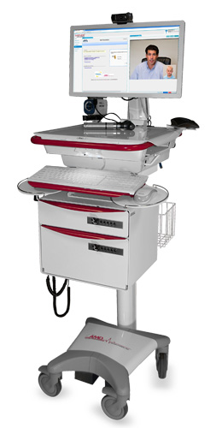

Slide 37
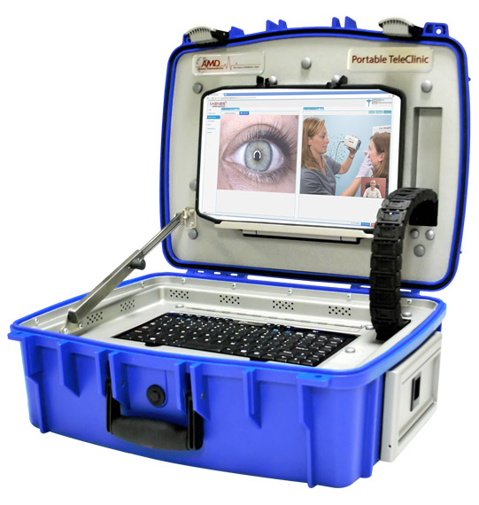
Portable TeleClinic
Ideal applications include disaster response teams, emergency medical services, in-home clinical visits, mobile health clinics.

Slide 38
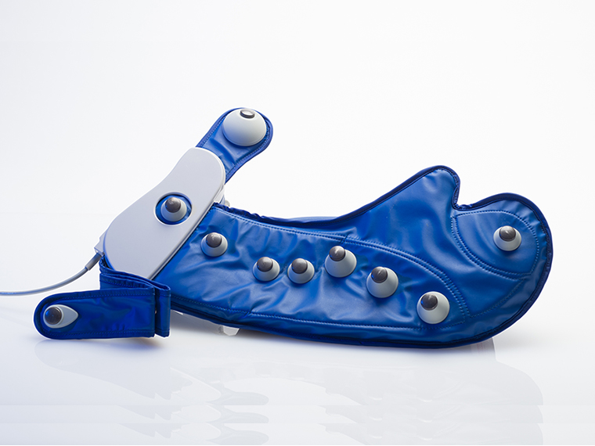
EKG hanski
12-leiðslu EKG á innan við mínútu.

Slide 39
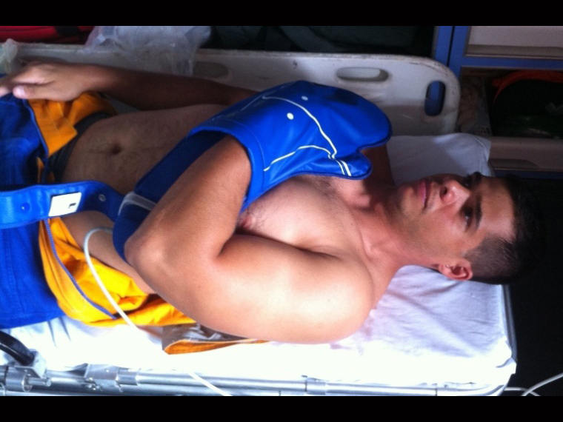

Slide 40
Þá er það búið....
Takk fyrir áheyrnina ☺

